Slide 1
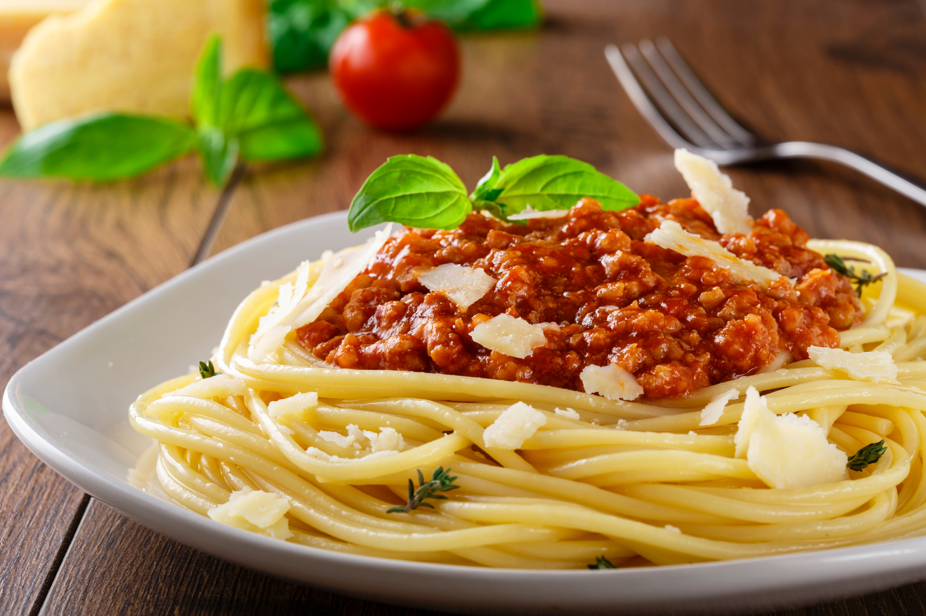

</>
Spaghetti
Sort
Do Alimento ao Algoritmo

Slide 2
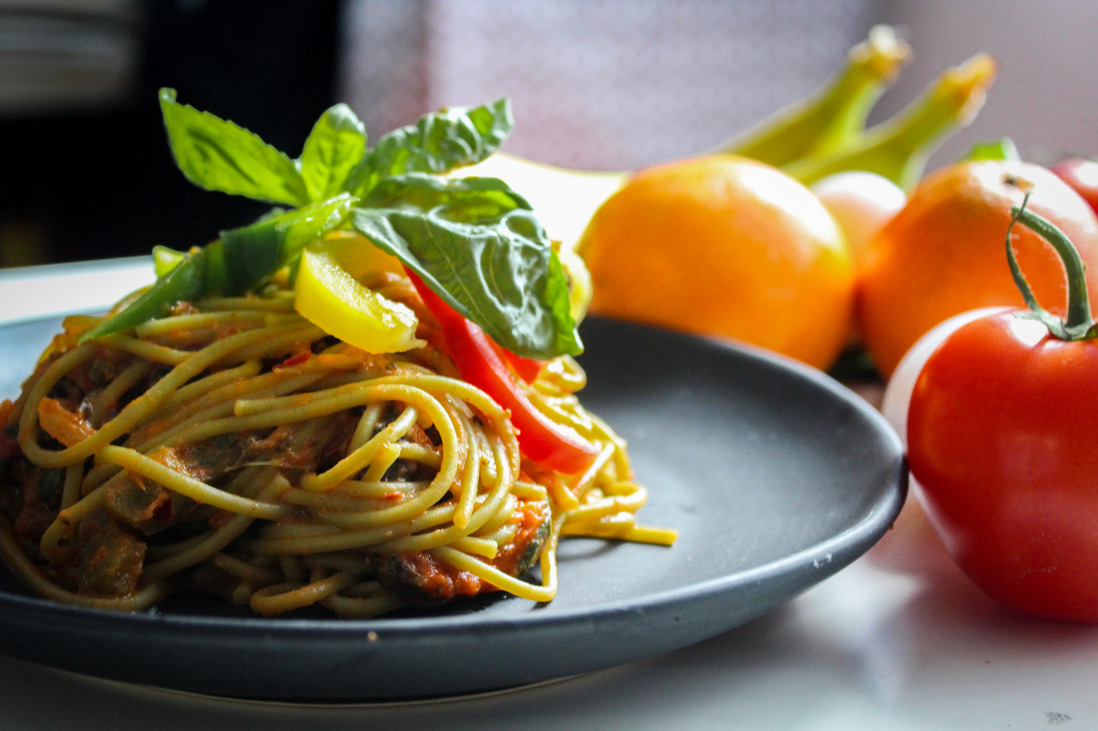

O que é
Spaghetti sort

Slide 3
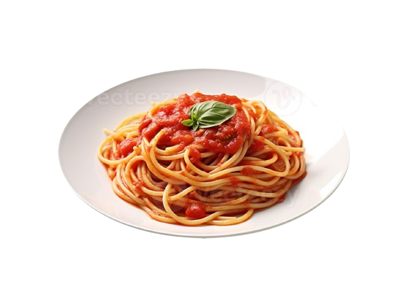

Slide 4

O Spaghetti Sort é um algoritmo de ordenação inspirado em um método físico: ele simula a ideia de alinhar "espaguetes" de diferentes comprimentos e deixar que os mais longos fiquem em destaque, criando uma ordem natural. É um algoritmo interessante, mas tem aplicação prática limitada e é mais um conceito teórico do que uma técnica amplamente usada.

Slide 5
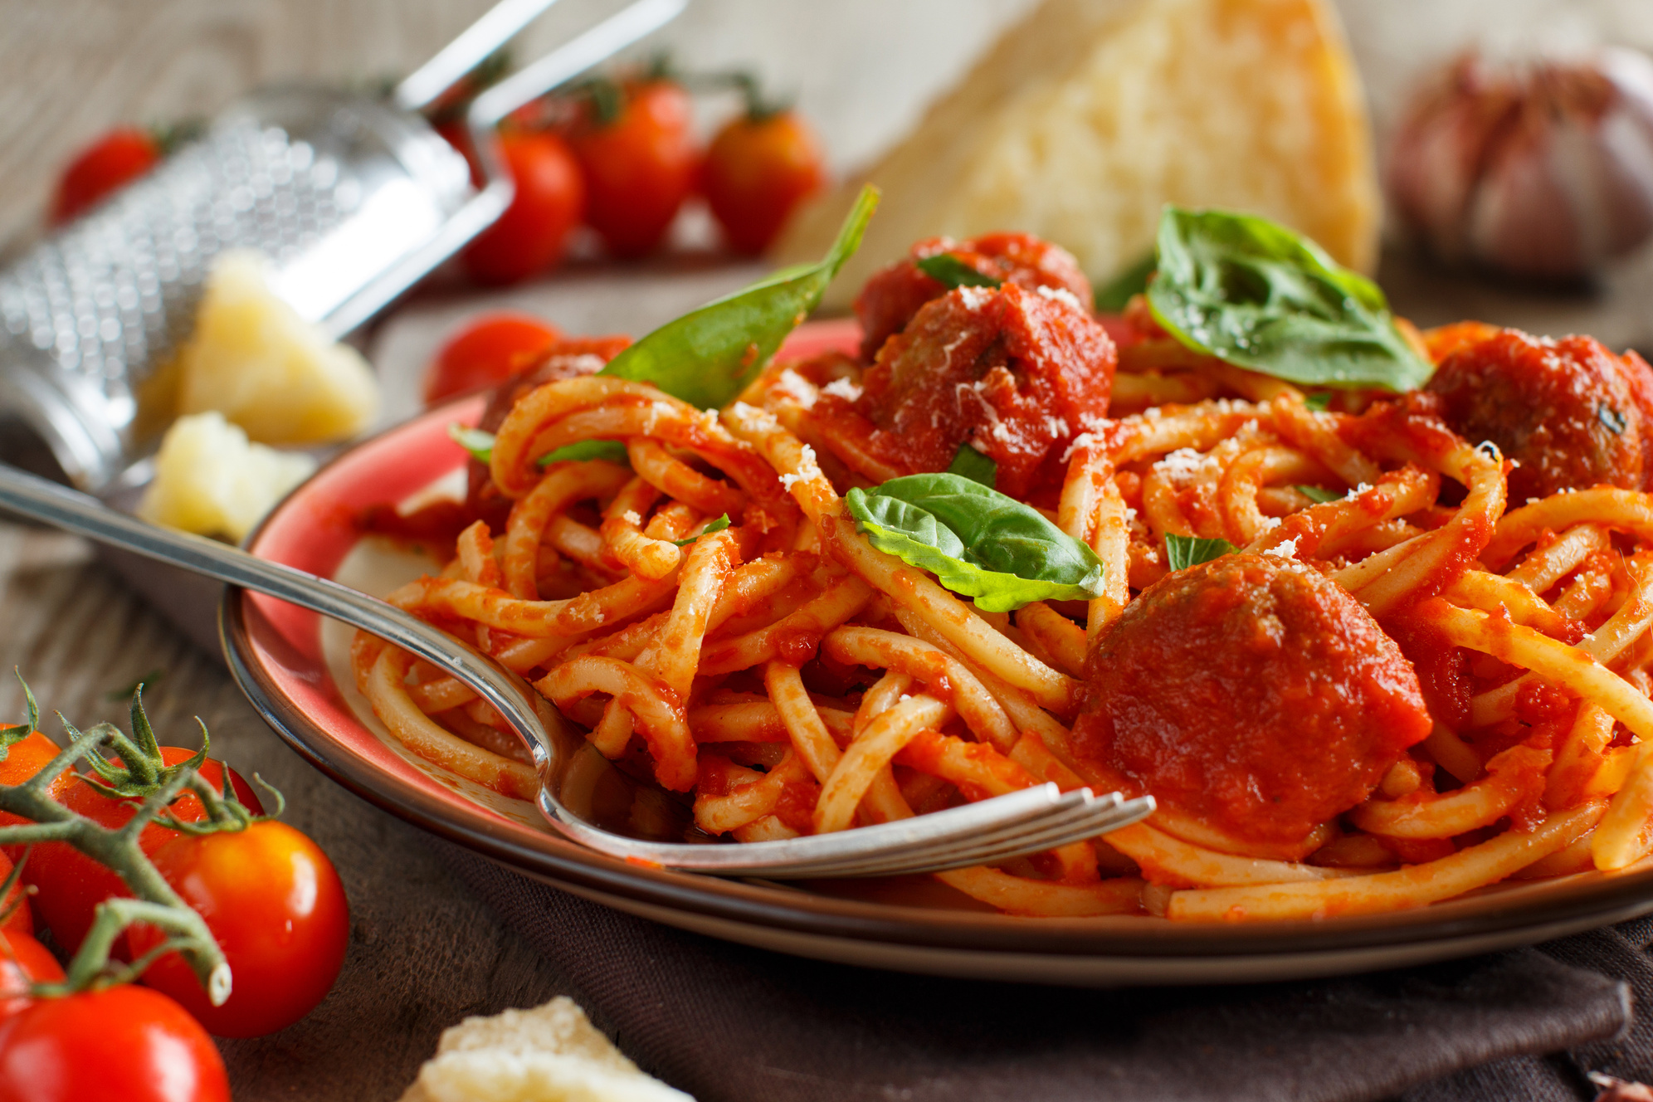

Slide 6
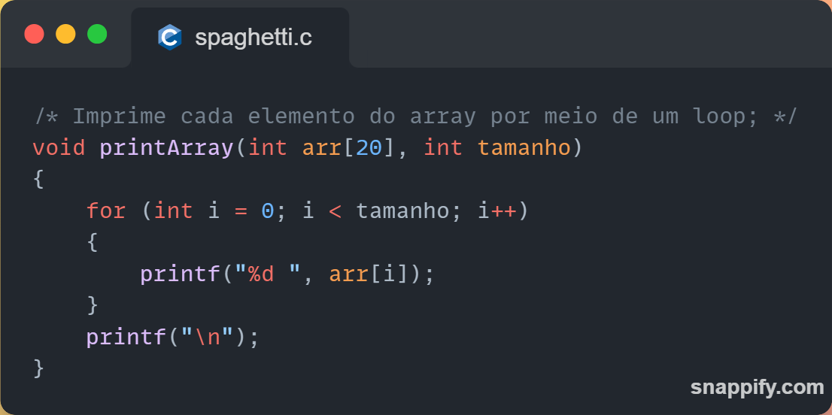

Slide 7
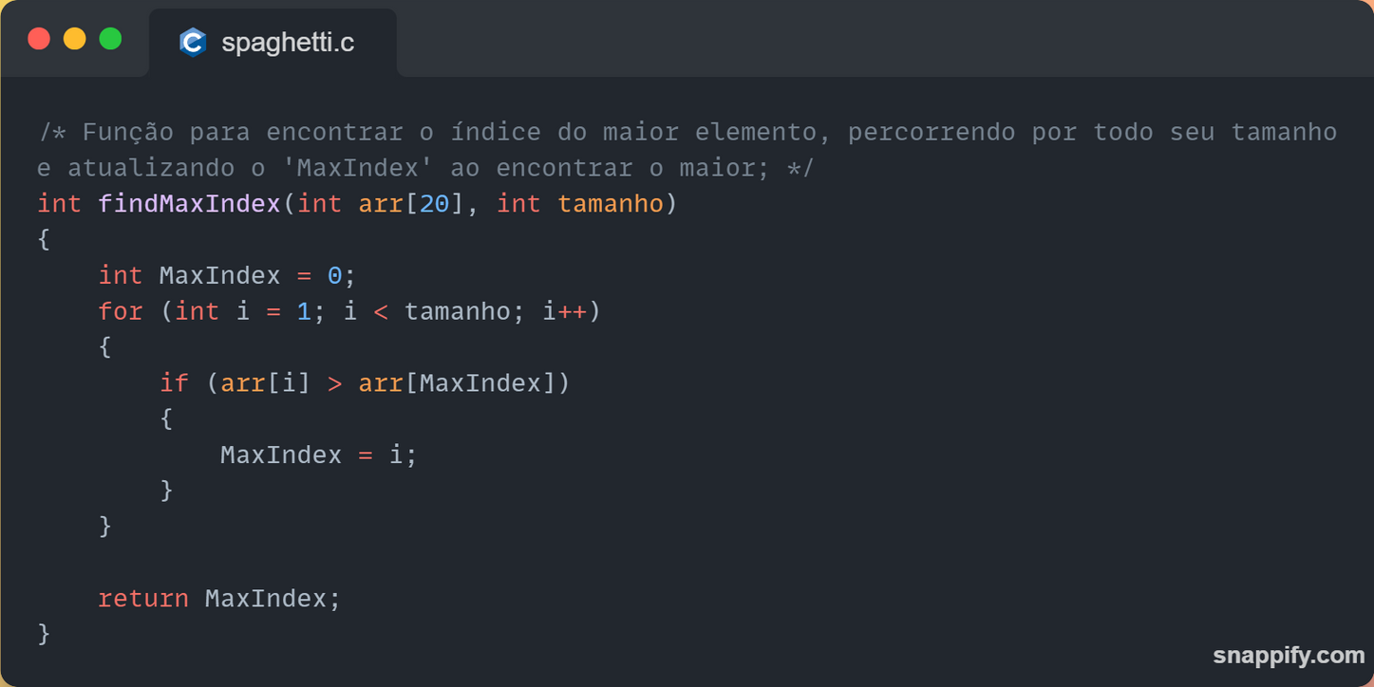

Slide 8
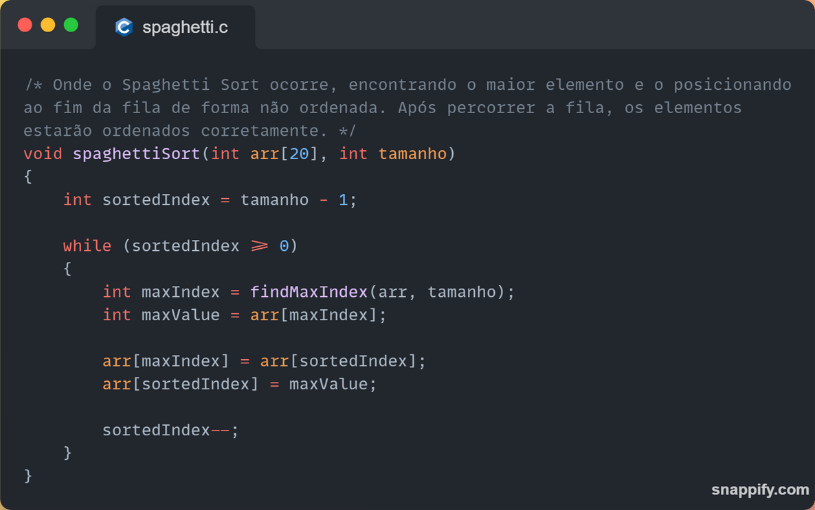

Slide 9
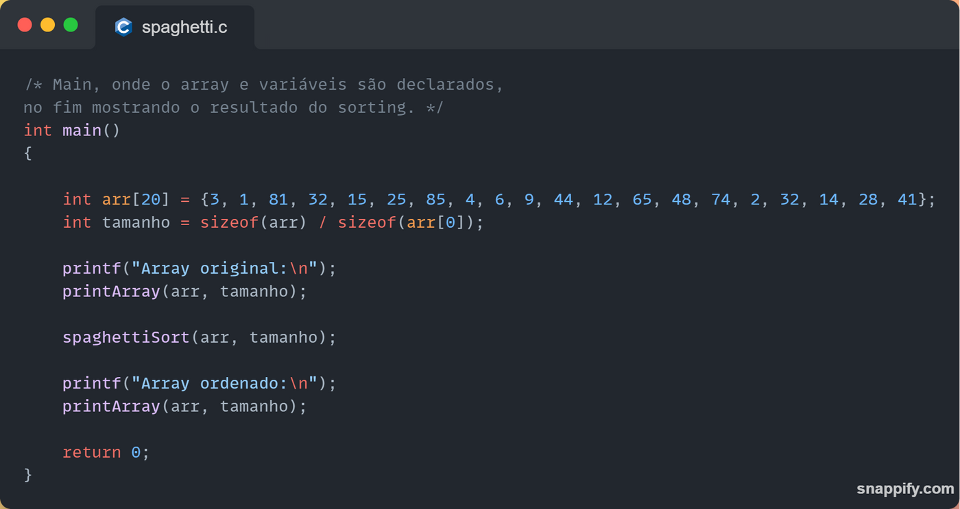

Slide 10
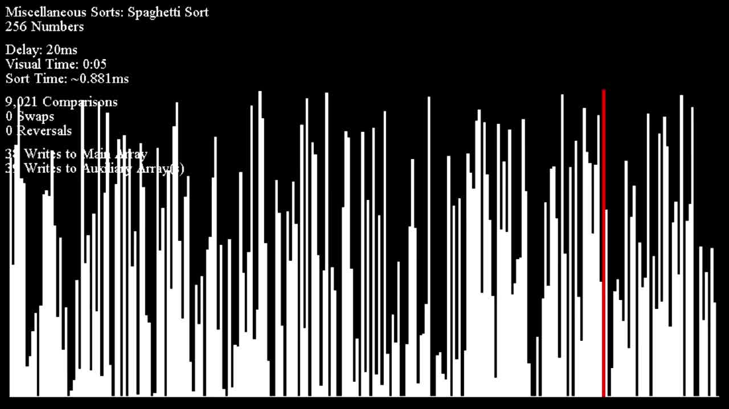

Slide 11
Referencias
01
02
Weird Algorithm: Spaghetti Sort?
Wikipedia
https://www.youtube.com/watch?v=CSPlPbZj58I
https://en.wikipedia.org/wiki/Spaghetti_sort

Slide 12
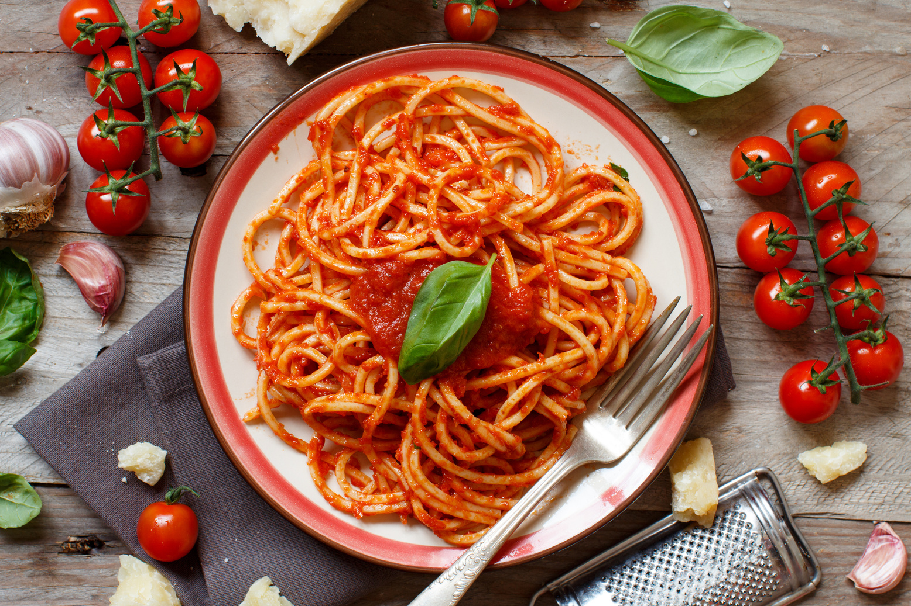
Thank You
Murilo Fischer
0002/24-1
Camila Chiarelli Pereira Guedes
0110/24-1
Igor Mateus Lima de Jesus
0072/24-1

